Slide 1
ОТЧЕТ
главы администрации МО р.п.Первомайский
ШЕПЕЛЁВОЙ Ирины Ивановны
за период с 2017 по 2020 год
1

Slide 2
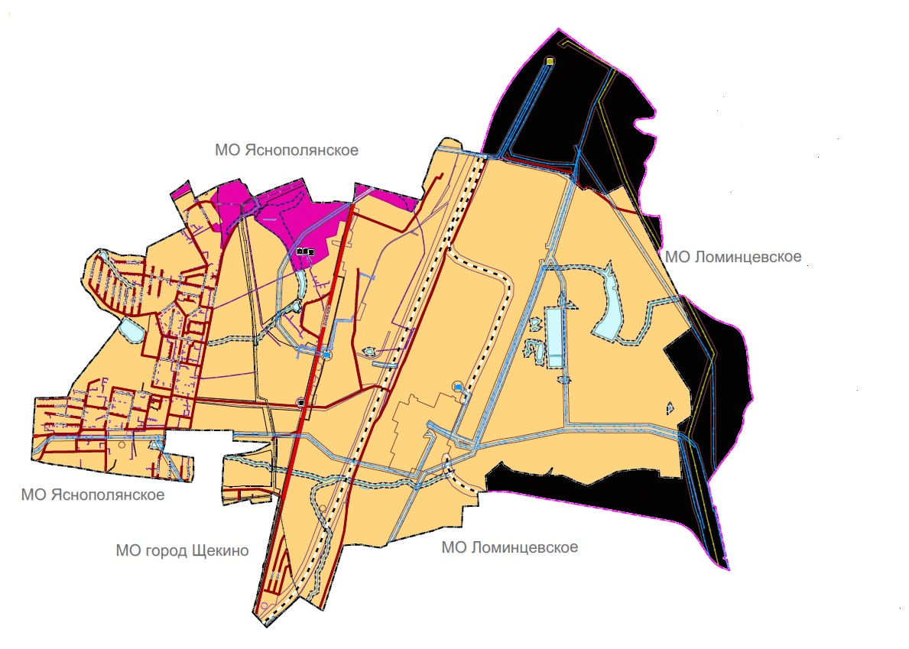
Муниципальное образование
р.п. Первомайский Географическое положение
Количество населенных пунктов – 1
Площадь территории – 1 793,84 га

Slide 3
Муниципальное образование
р.п. Первомайский Демография с разбивкой по полу

Slide 4
Муниципальное образование
р.п. Первомайский Демография с разбивкой по возрасту

Slide 5
Муниципальное образование
р.п. Первомайский Возрастной состав населения

Slide 6
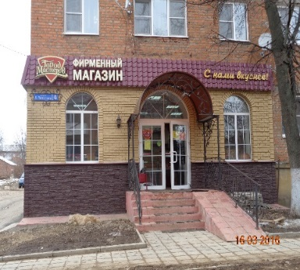
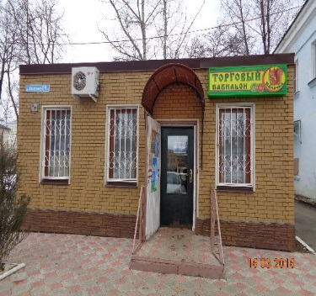
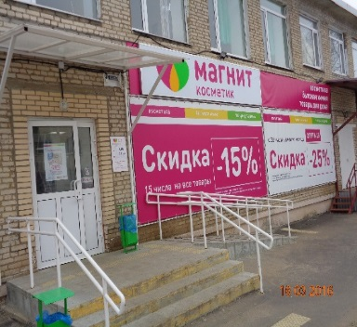
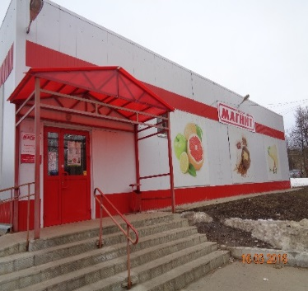
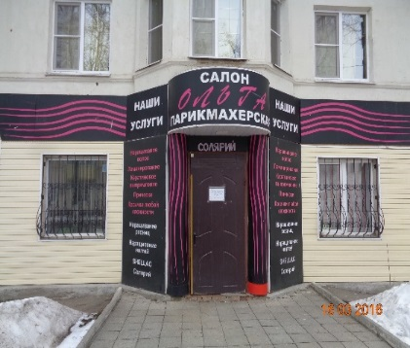
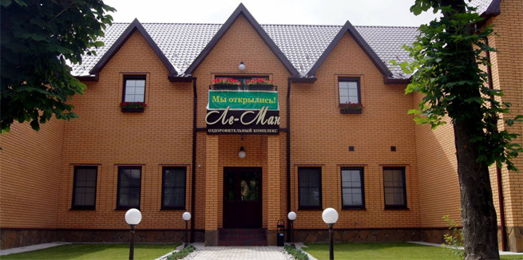
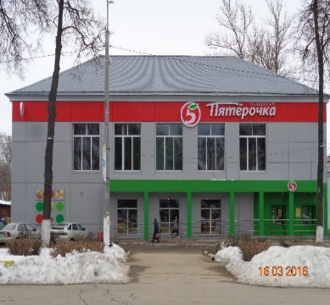
Муниципальное образование
р.п. Первомайский Малый и средний бизнес
157 МСП=214 человек

Slide 7
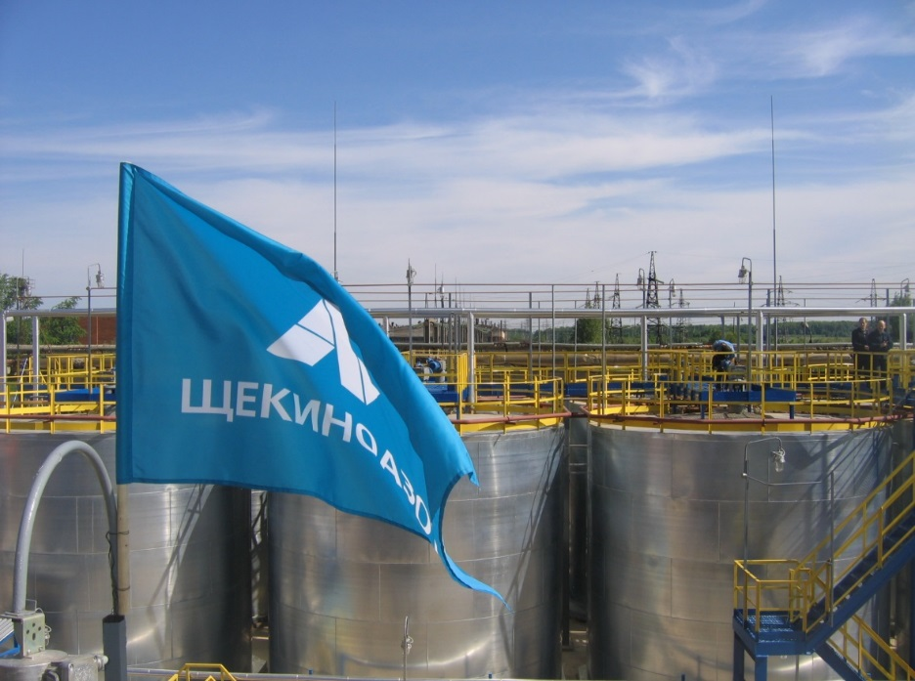
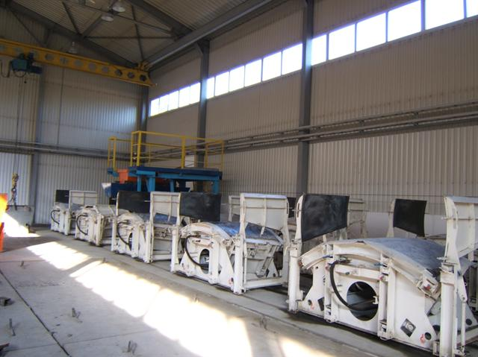
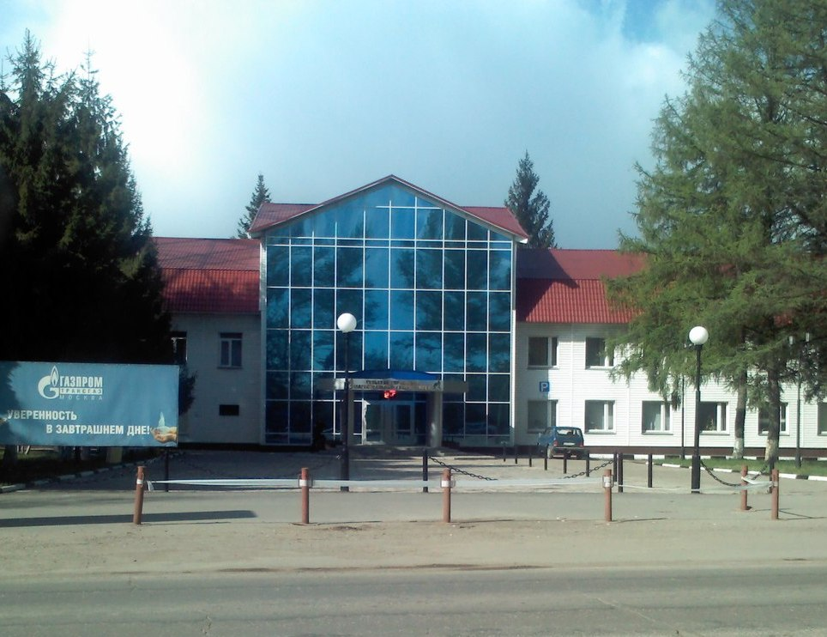
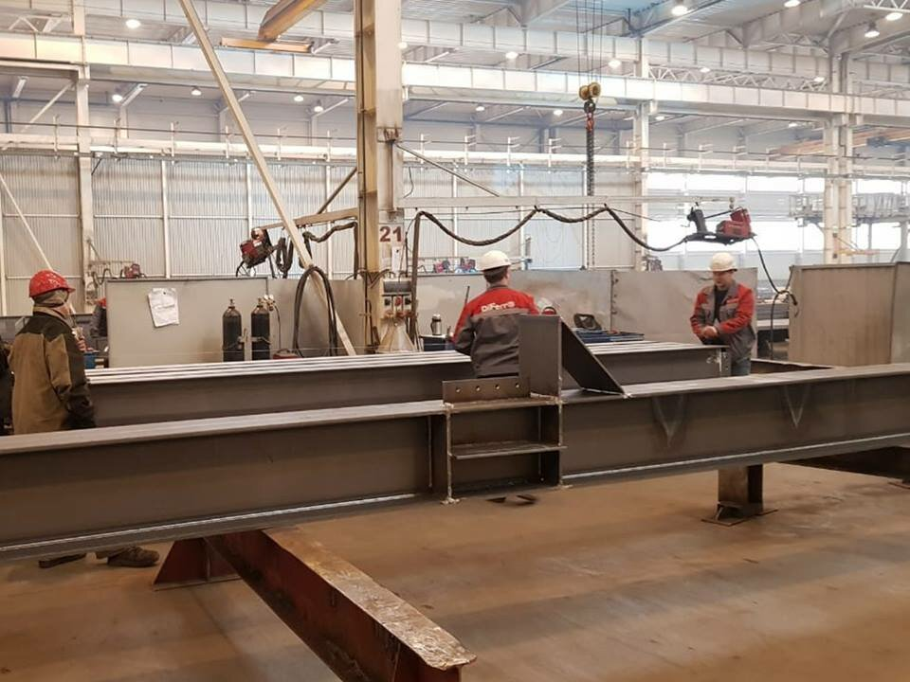
Муниципальное образование
р.п. Первомайский Бизнес

Slide 8
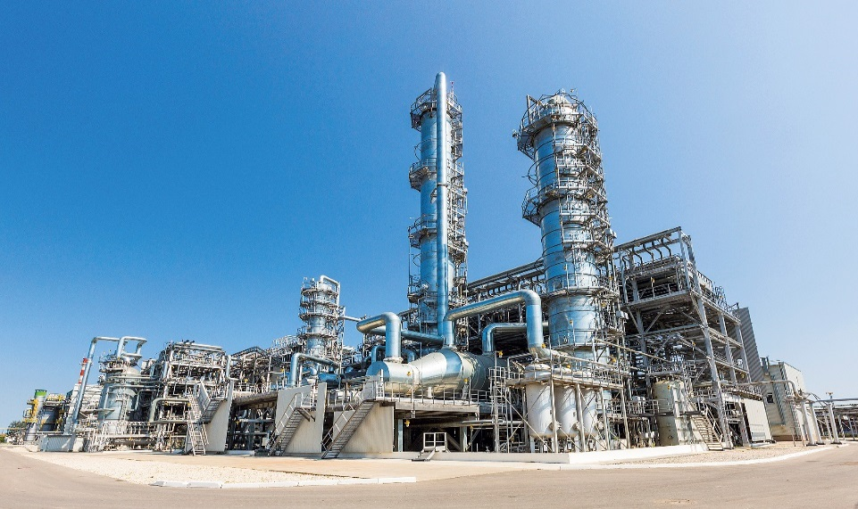
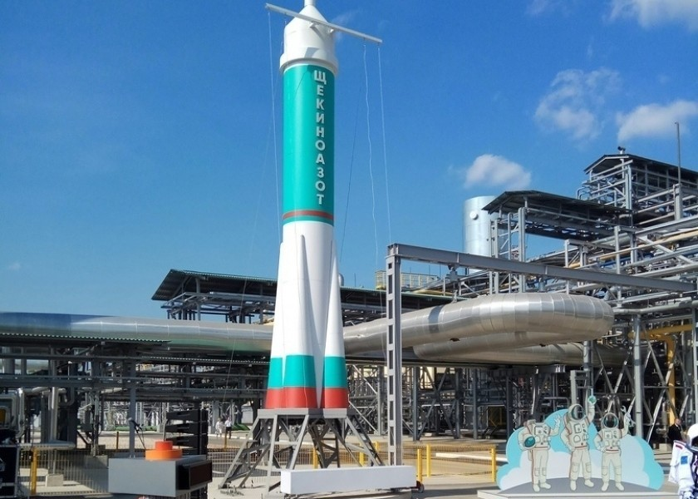
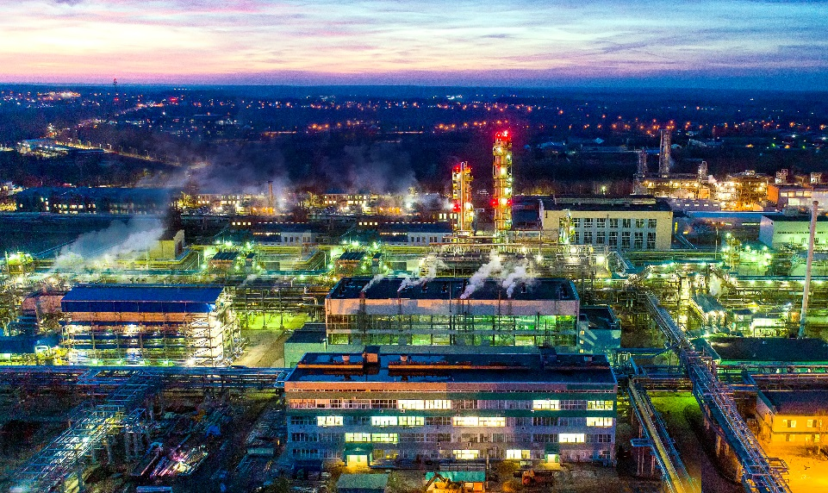
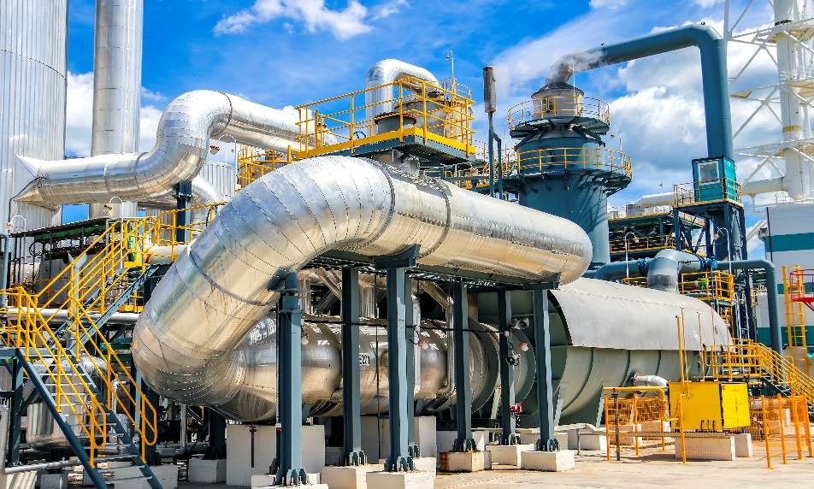
Муниципальное образование
р.п. Первомайский ОАО «Щекиноазот»

Slide 9
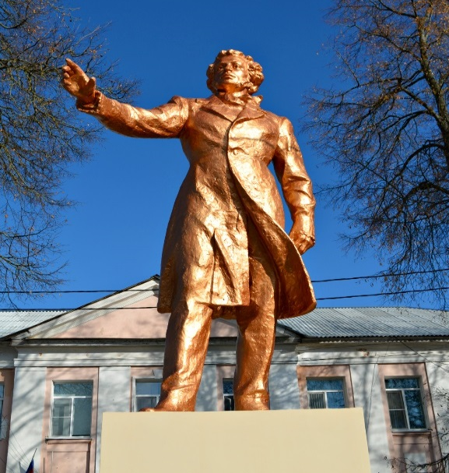
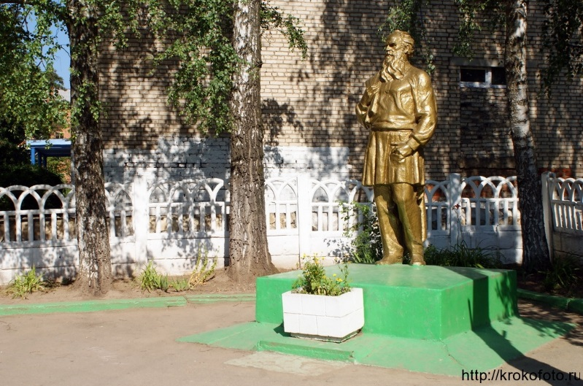
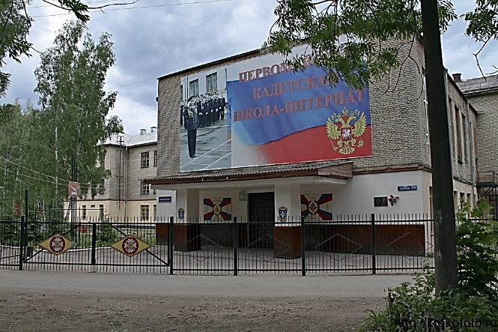
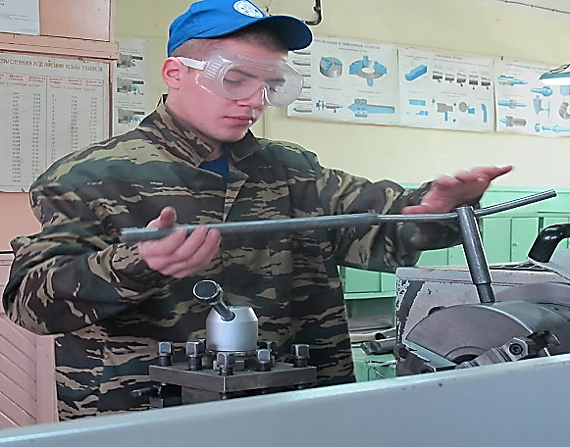
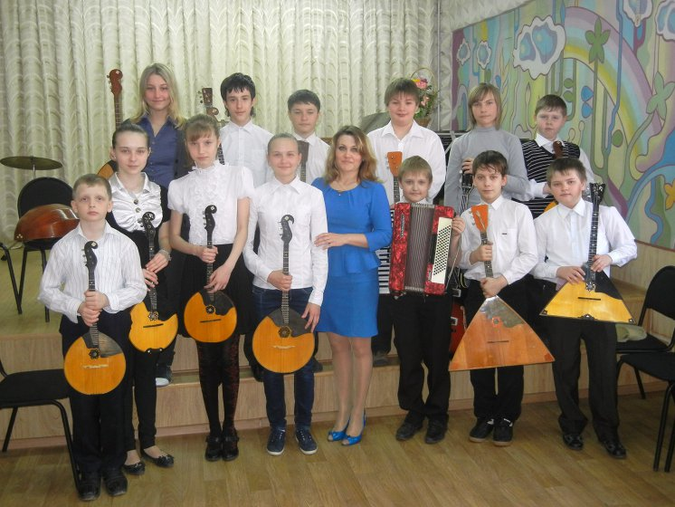
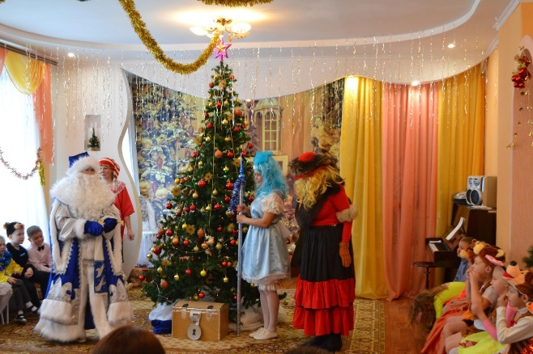
Муниципальное образование
р.п. Первомайский Образование
ГОО ТО «Первомайская кадетская школа-интернат»
СШ №15
СШ №16
Щекинское «СУВУ»
МАУДО «Первомайская детская школа искусств»
Д/с №18

Slide 10
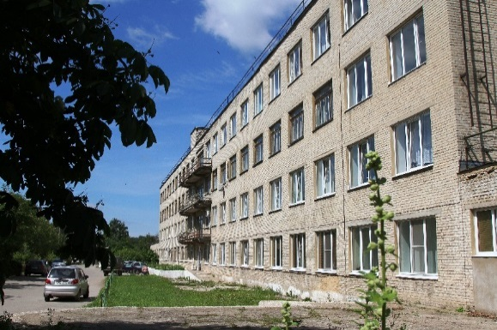
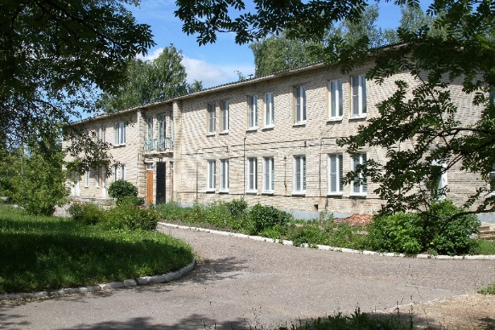
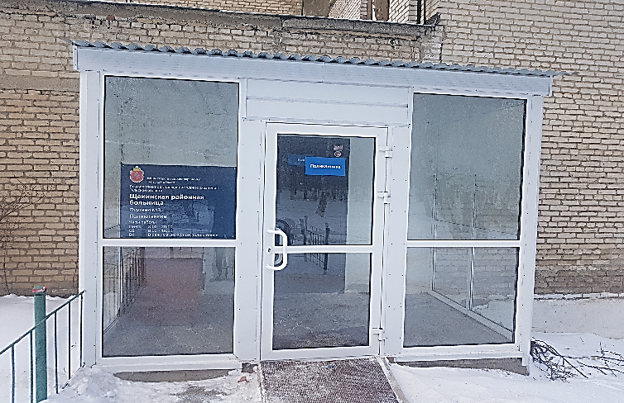
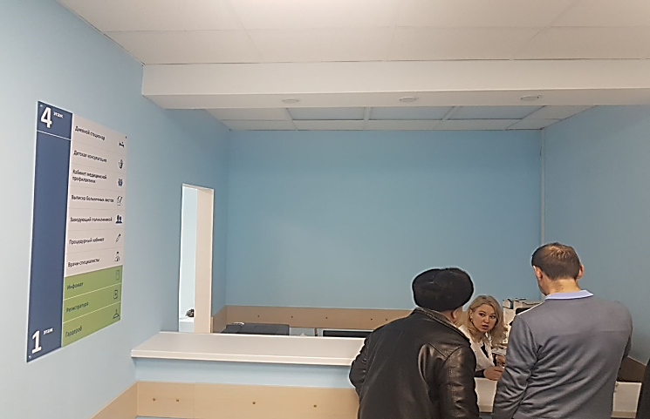
Муниципальное образование
р.п. Первомайский Медицинские учреждения
Филиал №3 ГУЗ «Щекинская районная больница»

Slide 11
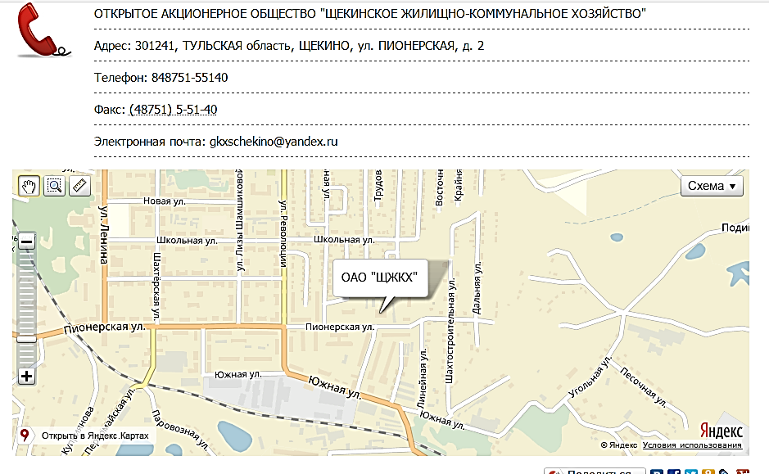
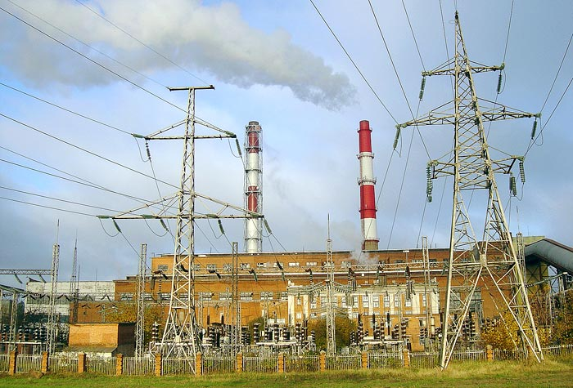
Муниципальное образование
р.п. Первомайский Жилищно-коммунальное хозяйство

Slide 12
Муниципальное образование
р.п. Первомайский Бюджет муниципального образования

Slide 13
Муниципальное образование
р.п. Первомайский Расходы бюджета за 4 года
422,8 млн. руб.

Slide 14
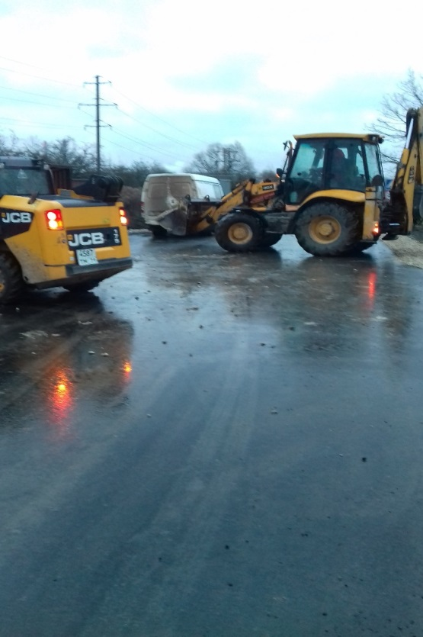
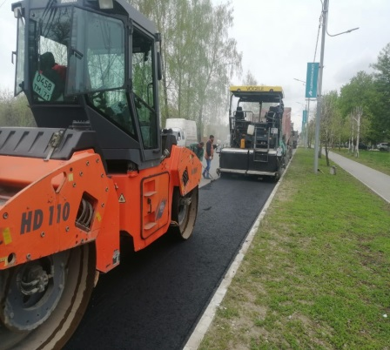
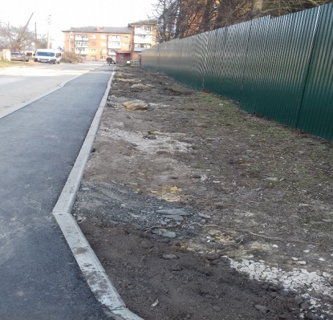
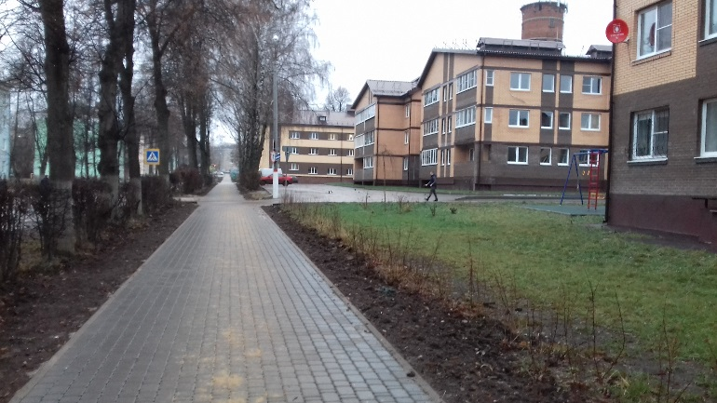
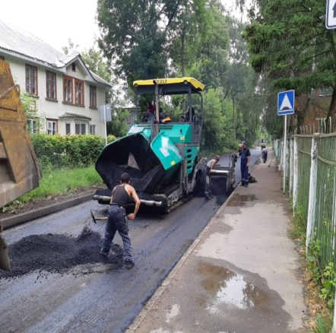
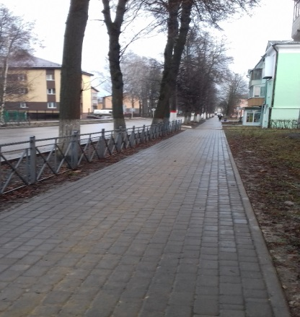
Муниципальное образование
р.п. Первомайский Организация благоустройства территории
Ремонт автомобильных дорог общего пользования
Ремонт тротуаров
30,4 млн рублей
9 млн рублей
16 дорог
Отремонтировано 8
Протяженность – 8 км.
Площадь полотна – 3,7тыс. кв.м.

Slide 15
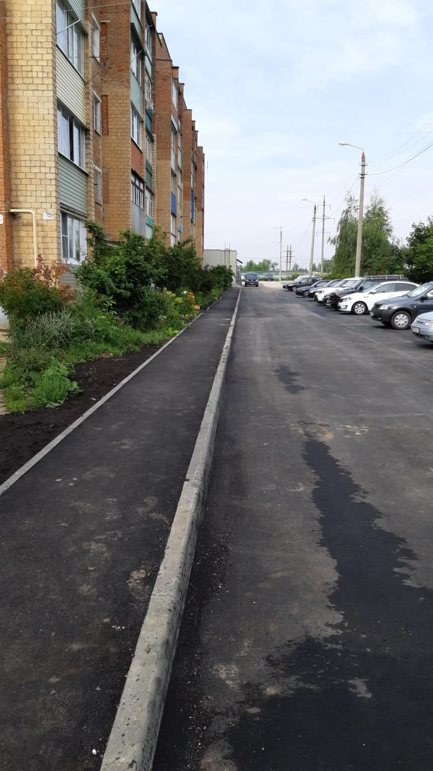
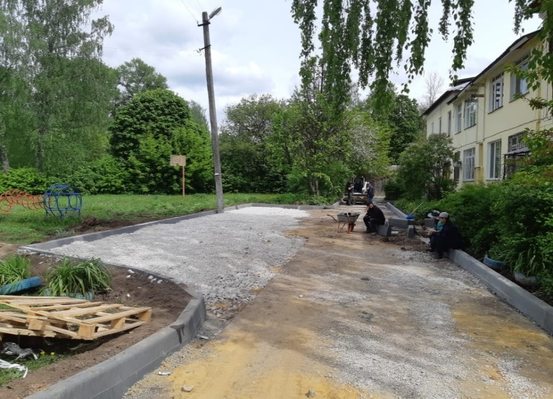
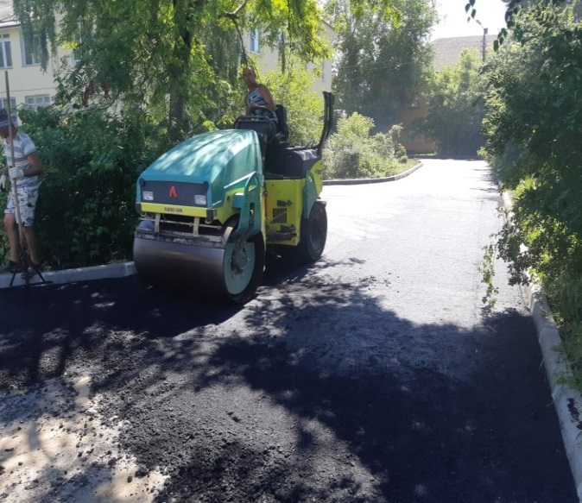
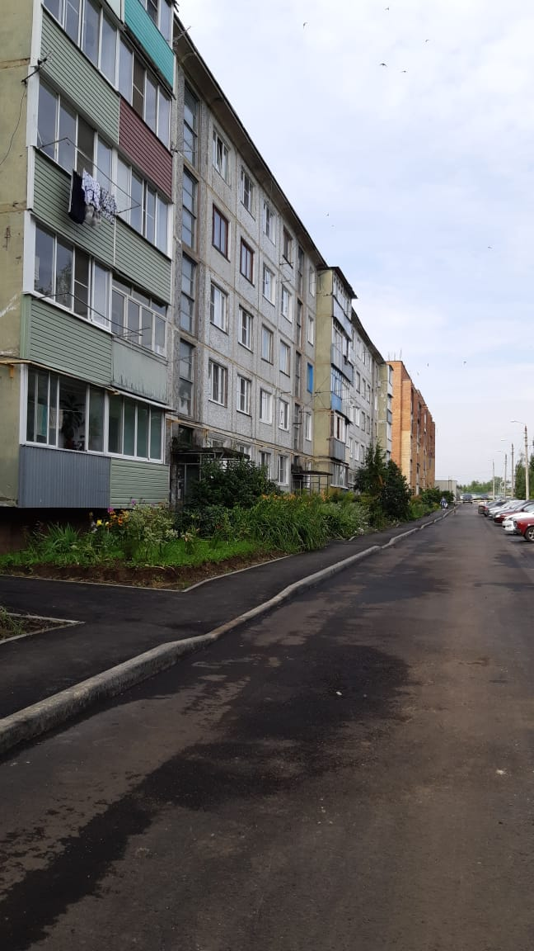
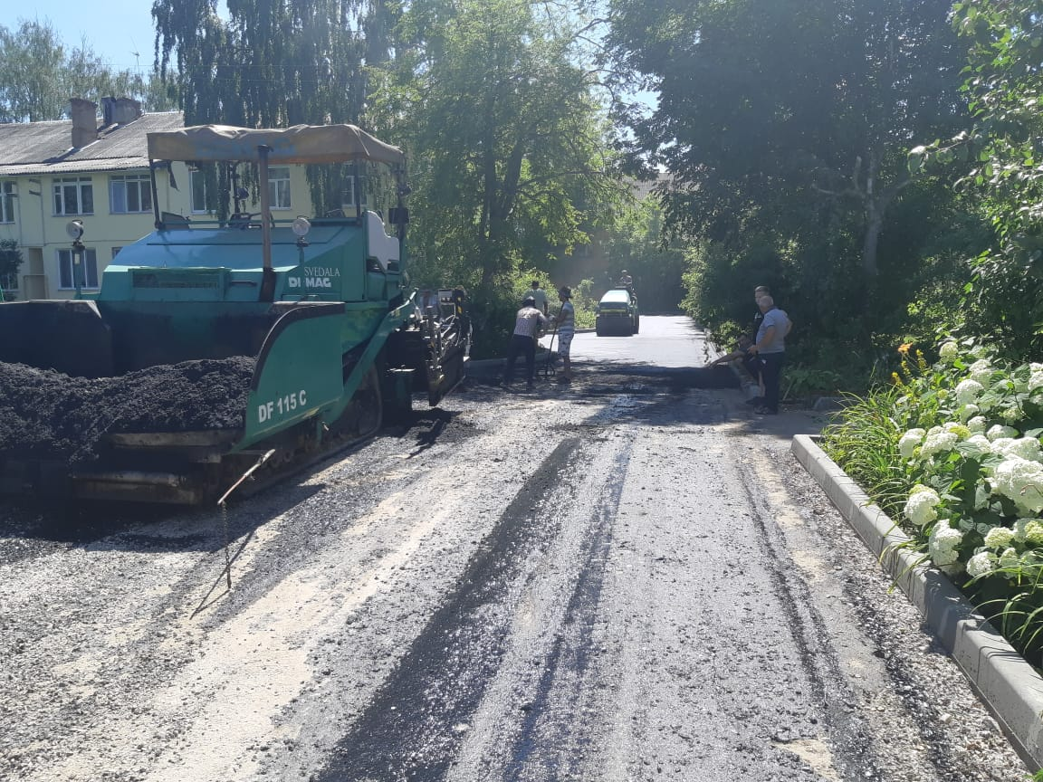
МО р.п. Первомайский
Муниципальное Образование
РП Первомайский Ремонт дворовых территорий в рамках проекта
7,8 тысяч кв.м.
на 12,5 млн.рублей

Slide 16
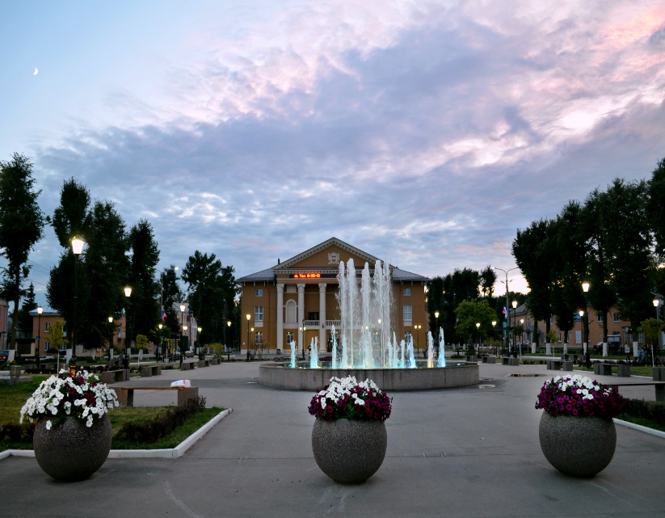
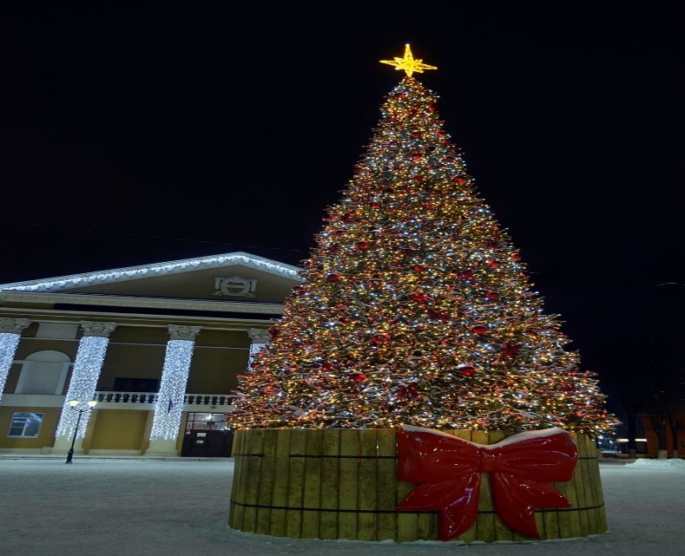
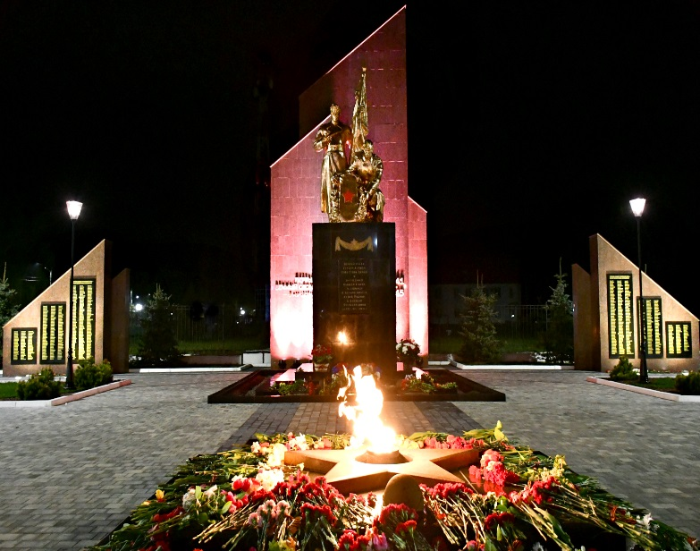
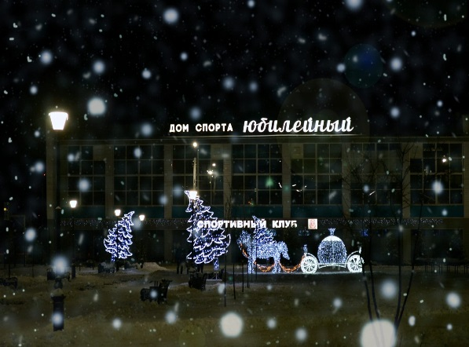
Муниципальное образование
р.п. Первомайский Благоустройство общественных территорий

Slide 17
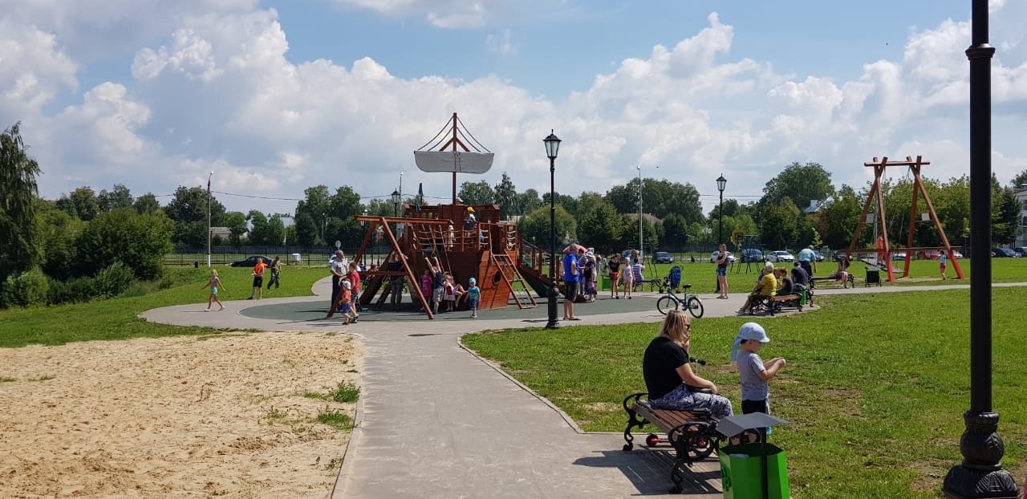
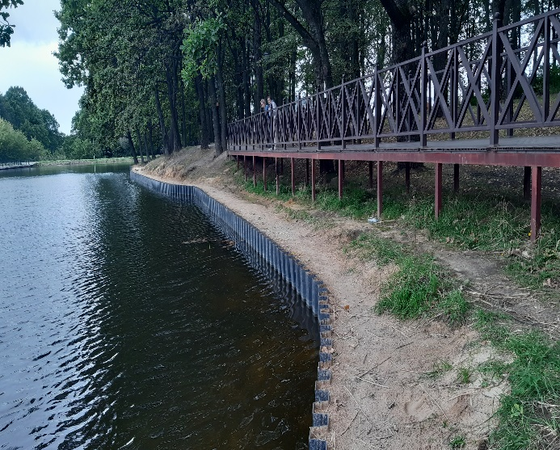
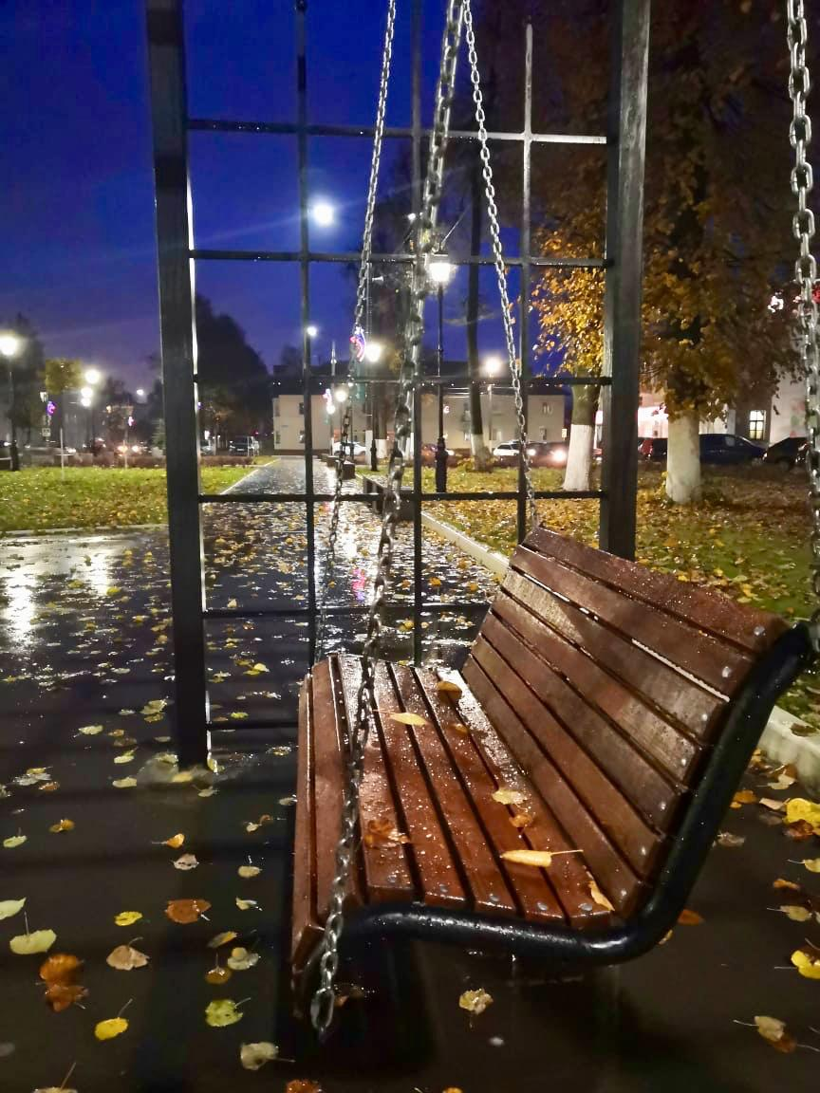
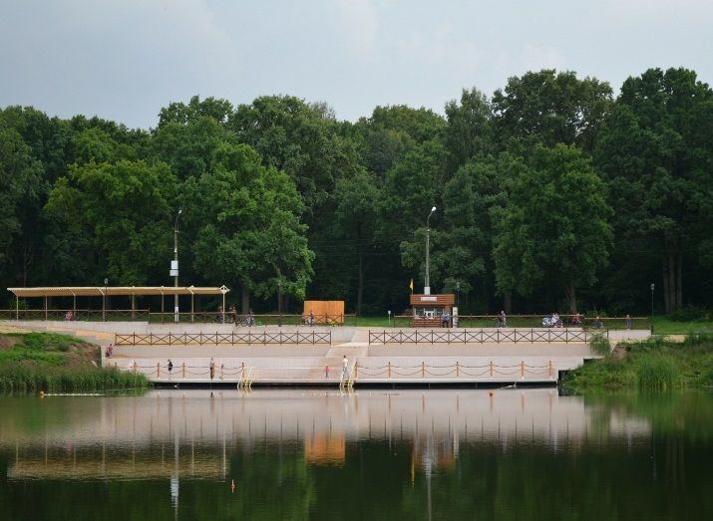
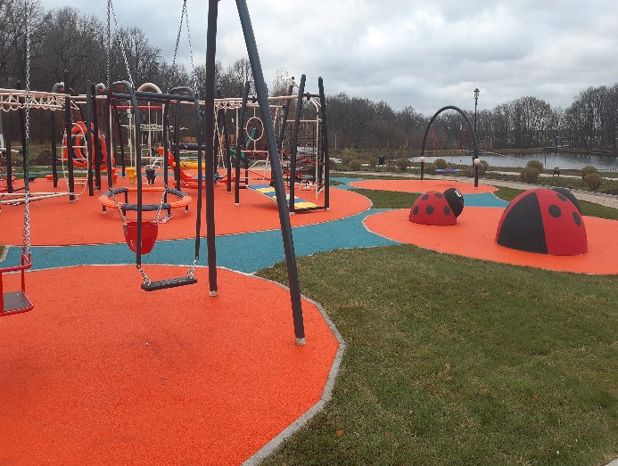
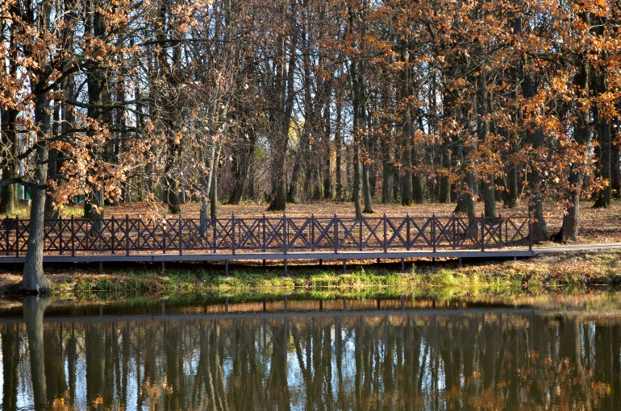
МО р.п. Первомайский
Муниципальное образование
р.п. Первомайский Благоустройство общественных территорий

Slide 18
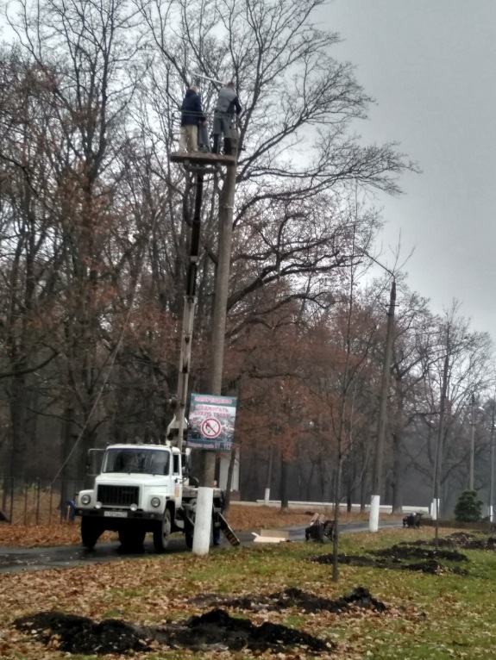
МО р.п. Первомайский
Муниципальное Образование
РП Первомайский Благоустройство территории

Slide 19
Муниципальное образование Народный Бюджет-2020
р.п. Первомайский Кровля пр. Улитина д.17
1537,4 тыс.руб-субсидия из бюджета ТО
591,3 тыс.руб.-местный бюджет
236,5 тыс.руб.-жители

Slide 20
Муниципальное образование
р.п. Первомайский Благоустройство

Slide 21
МО р.п. Первомайский
Муниципальное образование
р.п. Первомайский МАУК «ДК «Химик»

Slide 22
МО р.п. Первомайский
Муниципальное образование
р.п. Первомайский Библиотека

Slide 23
МО р.п. Первомайский
Муниципальное образование
р.п. Первомайский Физическая культура и спорт

Slide 24
МО р.п. Первомайский
Муниципальное образование
р.п. Первомайский Благодарим!

Slide 25
МО р.п. Первомайский
Муниципальное образование
р.п. Первомайский Материнский капитал

Slide 26
МО р.п. Первомайский
Муниципальное образование
р.п. Первомайский Баня
До:
После:
34

Slide 27
Муниципальное образование
р.п. Первомайский Расселение аварийного жилья

Slide 28
Муниципальное образование
р.п. Первомайский Проведение капитального ремонта МКД
2017-61 МКД около 26 млн.руб.
2018-14 МКД около 8 млн.руб.
2019-10 МКД около 5 млн.руб.
2020-11 МКД около 5 млн.руб.

Slide 29
Муниципальное Образование
РП Первомайский Работа с обращениями граждан
Всего обращений за 2019 год – 513
Анализ характера обращений

Slide 30
Муниципальное Образование
РП Первомайский Динамика бюджета 2021-2023

Slide 31
МО р.п. Первомайский
Муниципальное образование
р.п. Первомайский Планы на 2021 год
- установка приборов учета электроэнергии в муниципальных квартирах;
- постановка на кадастровый учет объектов недвижимости;
-ямочный ремонт центральных автодорог;
- обслуживание бесхозных сетей, спортивных, детских игровых площадок, фонтана;
- капитальный ремонт инженерных сетей МКУК «Первомайская поселенческая библиотека» и подача заявки взрослой библиотеки на участие в проекте «Модельная библиотека»;
-строительство модульной котельной для нужд жителей дома 3 по ул. Пролетарская;
- монтаж пожаро-охранной сигнализации 2ого этаже здания ДК;
-ремонт придомовых территорий по программе «Формирование современной городской среды», при софинансировании от жителей, по адресам Октябрьская 17,19,21,23,23а,25,25а;
- переселение из аварийного жилфонда;
-ликвидация карстового провала в СНТ;
-завершение ремонта муниципальных помещений цокольного этажа по Интернациональному проезду 2;
- начало работ по благоустройству ул. Пролетарская с благоустройством тротуаров;
- продолжение благоустройства пляжной зоны (укрепление береговой линии и оборудование мостиков для рыбной ловли).

Slide 32
Муниципальное образование
р.п. Первомайский р.п.Первомайский в топ-10 моногородов России

Slide 33
Муниципальное образование
р.п. Первомайский Спасибо за внимание!

